Slide 1
Diamond Miner
钻石矿工
Bingoo
2013年10月

Slide 2
diamond的特点是简单、可靠、易用。
diamond-miner在diamond源代码基础上取其精华去其糟粕，并添加基于diamond的缓存。
从此，配置手动刷新不再是难事。
从此，缓存手动刷新也轻而易举。
从此，配置系统有操作界面了，不再摸瞎弄数据库。
从此，高端大气上档次了。
欢迎大家吐槽。
备注：淘宝原始diamond-client源码实在很烂：逻辑不清晰、结构不明确、API很不友好。
火箭队改造的钻石矿工PPT: https://github.com/bingoohuang/diamond-miner/blob/master/Diamond%20Miner%20Intro.pptx
diamond专题（一）- 简介和快速使用 http://rdc.taobao.com/team/jm/archives/1588
diamond专题（二）- 核心原理介绍 http://rdc.taobao.com/team/jm/archives/1592
diamond专题（三）- diamond架构 http://rdc.taobao.com/team/jm/archives/1606
diamond专题（四）- 容灾机制 http://rdc.taobao.com/team/jm/archives/1617
ZooKeeper和Diamond有什么不同 http://rdc.taobao.com/team/jm/archives/2561

Slide 3
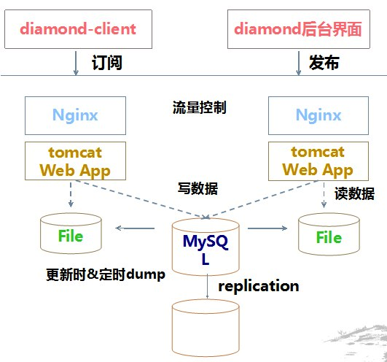
鸟瞰图
Notes:
http://rdc.taobao.com/team/jm/archives/1606

Slide 4
快速入门: mysql安装
建库diamond, 建用户diamond/diamond, 授权(见备注)
建表diamond_stones
Column | Type | Null | Default | Comments
id | bigint(64) | No |  | 递增序号
data_id | varchar(255) | No |  | dataId
group_id | varchar(128) | No |  | 分组ID
content | longtext | No |  | 配置内容
md5 | varchar(32) | No |  | 配置MD5
description | varchar(256) | Yes | NULL | 备注
valid | tinyint(1) | No | 1 | 是否有效
gmt_create | datetime | No | 2010-05-05 00:00:00 | 创建时间
gmt_modified | datetime | No | 2010-05-05 00:00:00 | 更新时间
Notes:
create database diamond;
grant all on diamond.* to diamond@'%' identified by 'diamond';
#查看数据库编码
show create database diamond;
#查看表编码
show create table diamond_stones;
CREATE TABLE `diamond_stones` (
`id` bigint(64) unsigned NOT NULL AUTO_INCREMENT COMMENT '递增序号',
`data_id` varchar(255) NOT NULL DEFAULT ' ' COMMENT 'dataId',
`group_id` varchar(128) NOT NULL DEFAULT ' ' COMMENT '分组ID',
`content` longtext NOT NULL COMMENT '配置内容',
`md5` varchar(32) NOT NULL DEFAULT ' ' COMMENT '配置MD5',
`description` varchar(256) DEFAULT NULL COMMENT '备注',
`valid` tinyint(1) NOT NULL DEFAULT '1' COMMENT '是否有效',
`gmt_create` datetime NOT NULL DEFAULT '2010-05-05 00:00:00' COMMENT '创建时间',
`gmt_modified` datetime NOT NULL DEFAULT '2010-05-05 00:00:00' COMMENT '更新时间',
PRIMARY KEY (`id`),
UNIQUE KEY `uk_config_datagroup` (`data_id`,`group_id`)
) ENGINE=InnoDB AUTO_INCREMENT=31 DEFAULT CHARSET=utf8;

Slide 5
快速入门: diamond-server安装
源码形式
下载源码https://github.com/bingoohuang/diamond-miner
cd diamond-server
mvn jetty:run
WAR包形式
下载包https://github.com/bingoohuang/diamond-miner/releases/download/v0.0.1/diamond-server-0.0.1.war
java -jar diamond-server-0.0.1.war

Slide 6
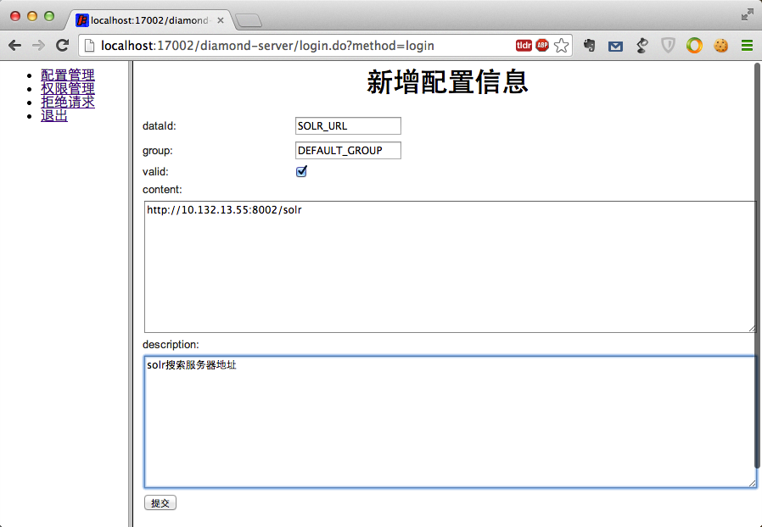
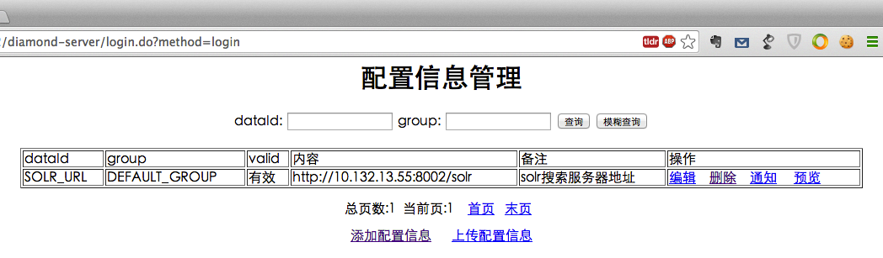
快速入门: diamond-server控制台
Notes:
http://localhost:17002/diamond-server/
用户名/密码: admin/admin

Slide 7
快速入门: diamond-client
String solrUrl = DiamondMiner.getString("SOLR_URL");
String solrUrl = DiamondMiner.getStone("DEFAULT_GROUP", "SOLR_URL");
String cacheUpdater = DiamondMiner.getString("foo"); // @org.n3r.diamond.client.DemoUpdater("${bar}") @Timestamp("${bar}-09-31 08:41:26.335")
DemoCacheBean cached = DiamondMiner.getCache("foo");

Slide 8




diamond-client读取顺序
API
本地容灾目录
带有缓存的diamond-server请求
本地快照

Slide 9
diamond-client和diamond-server本地文件
.diamond-client
|____config-data
|____DiamondServer.address
|____snapshot
| |____DEFAULT_GROUP
| | |____foo.cache
| | |____foo.diamond
| | |____SOLR_URL.diamond
.diamond-server
|____config-dump
| |____admin
| | |____users.diamond
| |____DEFAULT_GROUP
| | |____a1.diamond
| | |____bar.diamond
| | |____c1.diamond
| | |____d1.diamond
| | |____foo.diamond
| | |____SOLR_URL.diamond
Notes:
~>find .diamond-client -print | sed -e 's;[^/]*/;|____;g;s;____|; |;g'
~> find .diamond-server -print | sed -e 's;[^/]*/;|____;g;s;____|; |;g'

Slide 10
了解各种坑，以防被坑
坑1: diamond-server的连接数据库信息哪里设置？
优先：当前目录下的diamond-jdbc.properties
次之：diamond-server/src/main/resources/diamond-jdbc.properties
坑2: diamond-client连接server信息哪里设置？
首先看: classpath:NameServer.address，是否定义diamond name sever
其次看: a.b.c在/etc/hosts中有没有定义IP
最后看: classpath:DiamondServer.address
注意：name-server的默认端口是17001，diamond-server默认端口是17002
坑3: 各种超时，也要搞搞清楚
一次HTTP请求一个配置，超时为2秒，重试总超时不超过10秒
HTTP连接超时为2秒
用户缓存读时加载超时为2秒
配置本地缓存访问15分钟失效

Slide 11
定时执行任务
diamond-client
每5分钟向name-server同步一次diamond-server地址列表
每5秒钟做一次本地容灾目录配置变更检测
每15秒钟向diamond-server做一次配置变更检查
diamond-server
每10分钟向DB做一次配置表记录全量DUMP

Slide 12
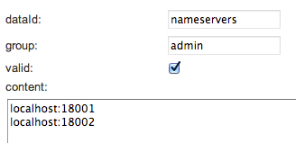

diamond-server集群部署
启动集群
java -Dport=18001 -jar diamond-server-0.0.1.war
java -Dport=18002 -jar diamond-server-0.0.1.war
设置集群节点
添加配置，如图：
客户端：
1) classpath: 2) name-server返回调整

Slide 13
diamond-miner真正的好处
1) 有一个配置的管理界面了
2) 手动刷新配置很方便了
3) 最大亮点：有本地snapshot，在服务器挂掉期间，照样能使用。

Slide 14
TODO?

